Slide 1
Муниципальное бюджетное образовательное учреждение детский сад общеразвивающего вида «Солнышко»
«Формирование дружеских взаимоотношений среди сверстников»
(из опыта работы)
Автор – составитель воспитатель
Мальцева Аксана Леонидовна

Slide 2
Диагностическая методика «Секрет» Т.А. Репиной

Slide 3
Диагностическая методика
«Ребенок и сверстники» А.В. Липницкой

Slide 4
Цель работы
Сплочение коллектива, установление доверительных отношений между детьми.

Slide 5
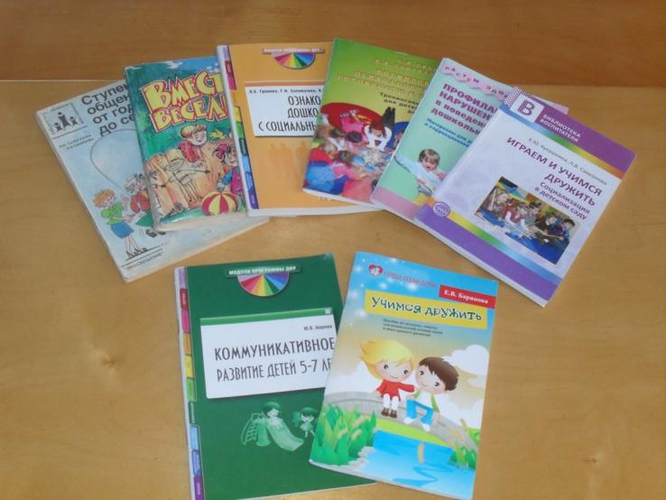
задачи
1. Изучить литературу по данной теме.

Slide 6
2. Разработать перспективное планирование на основе полученных результатов.
3. Продолжать знакомить с нормами и правилами поведения во взаимоотношениях со сверстниками.
4. Способствовать повышению интереса детей к деятельности сверстников, положительное отношение к их успехам, сочувствие к неудачам, стремление помочь и поддержать.

Slide 7
5. Формировать у детей навыки самоконтроля за своим поведением.
6. Воспитывать доброжелательное отношение к людям, уважение к старшим, дружеские взаимоотношения со сверстниками, заботливое отношение к малышам.
7. Провести диагностирование детей на итоговом этапе.

Slide 8
Формы и методы работы

Slide 9
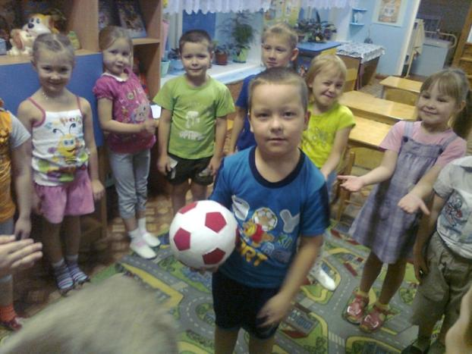
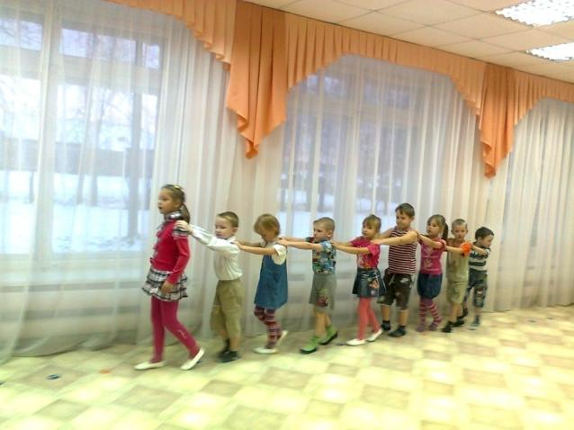
Непосредственно образовательная деятельность
«Вместе веселее»
«Давайте познакомимся»

Slide 10
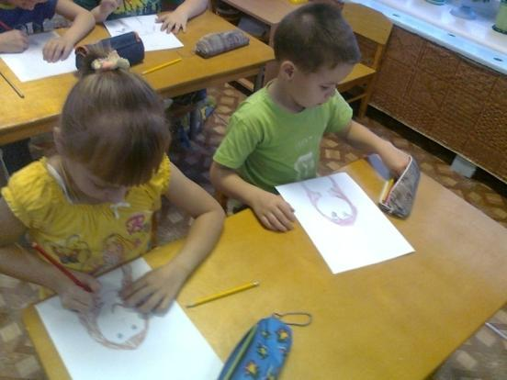
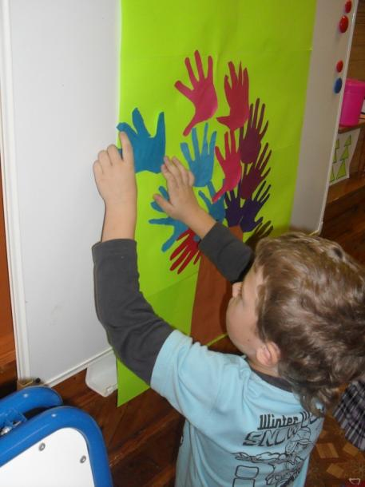
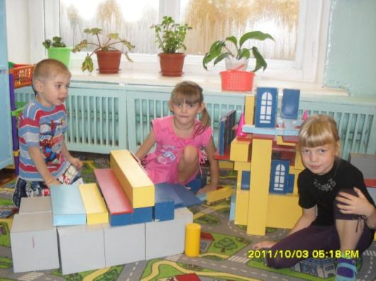
виды продуктивной деятельности
«Портрет друга»
«Дерево дружбы»
«Дом дружбы»

Slide 11
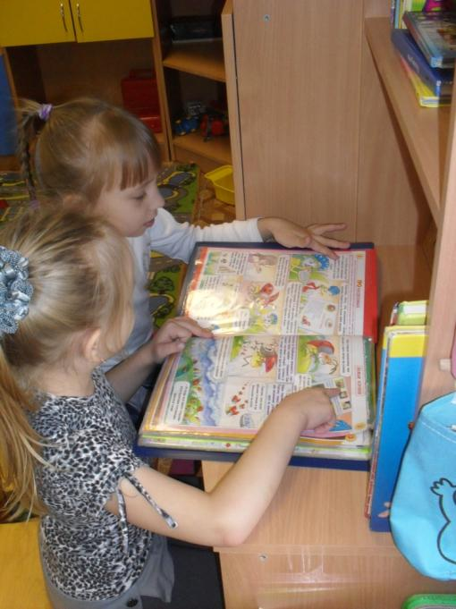
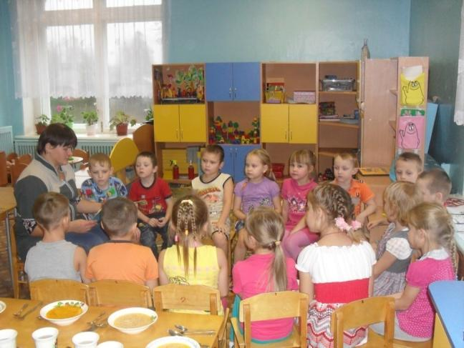
Чтение художественной литературы;
Обсуждение нравственных ситуаций;
пословиц и поговорок;
Беседы, ситуации общения.

Slide 12
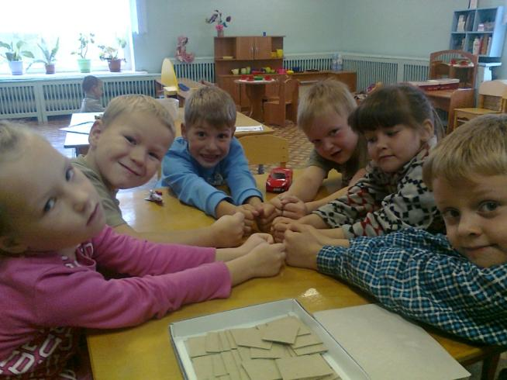
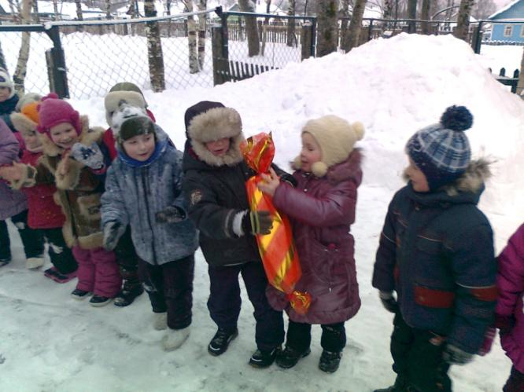
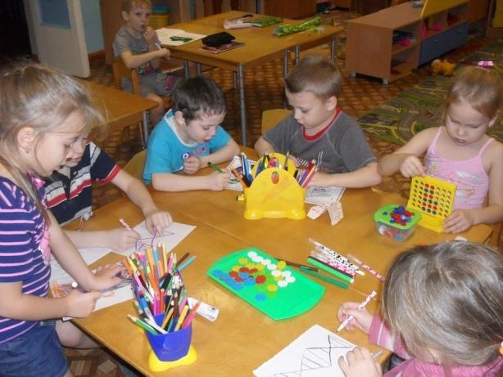
Игровая деятельность

Slide 13
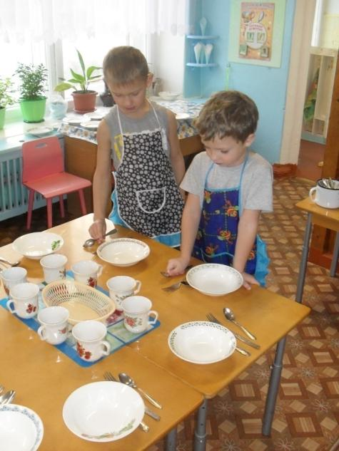
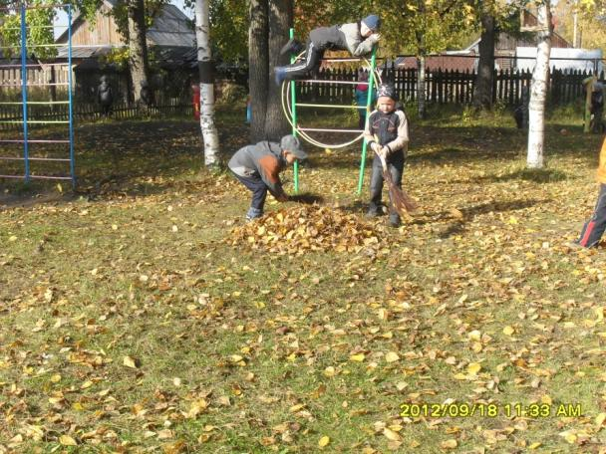
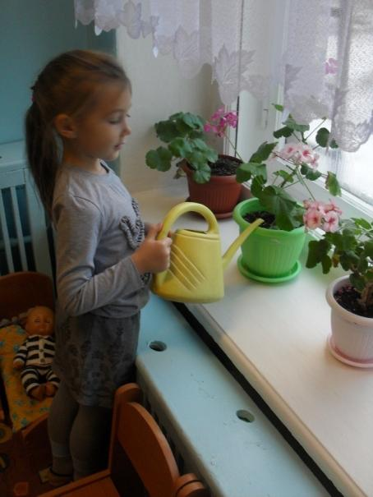
Трудовая деятельность

Slide 14
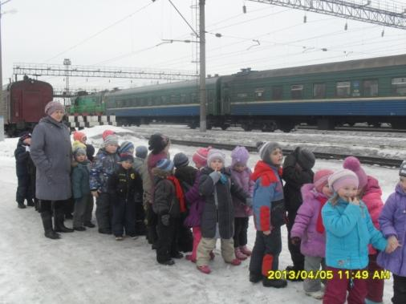
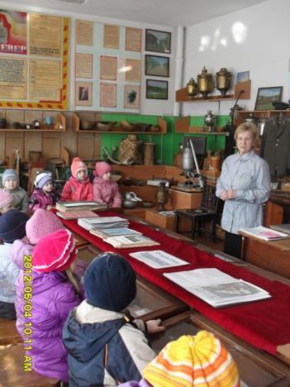
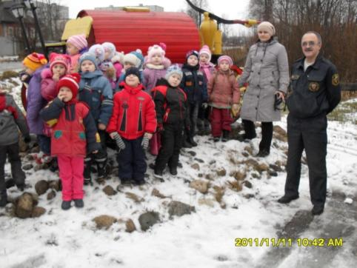
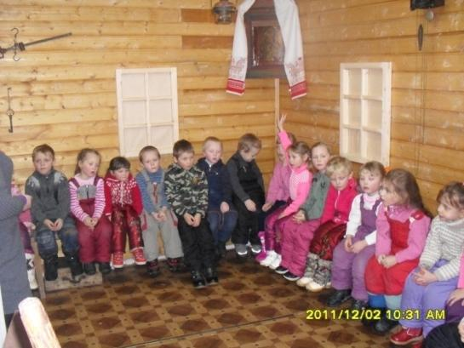
экскурсии

Slide 15
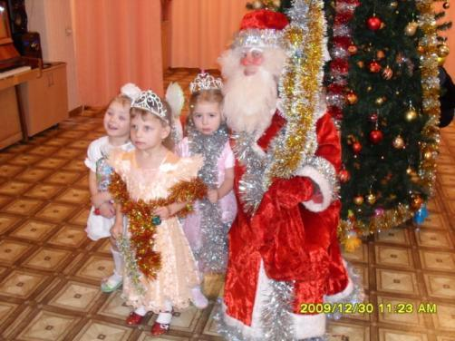
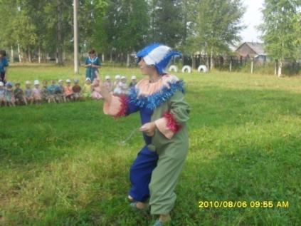
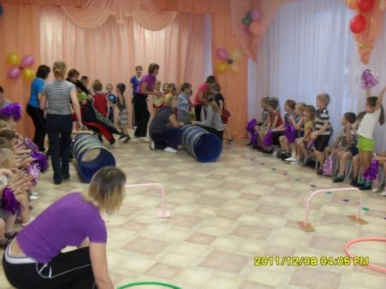
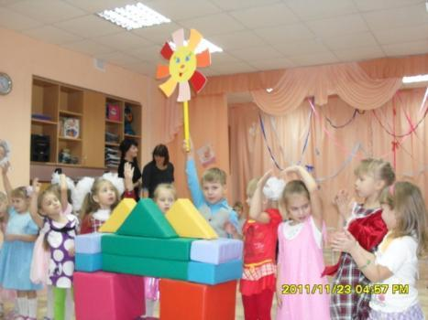
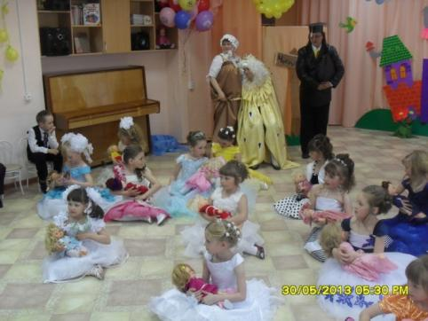
Праздники и развлечения

Slide 16
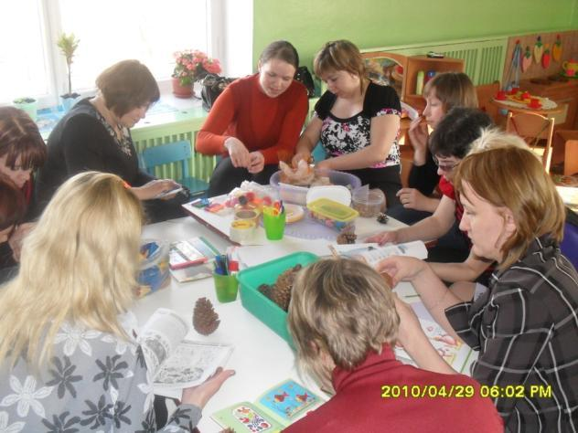
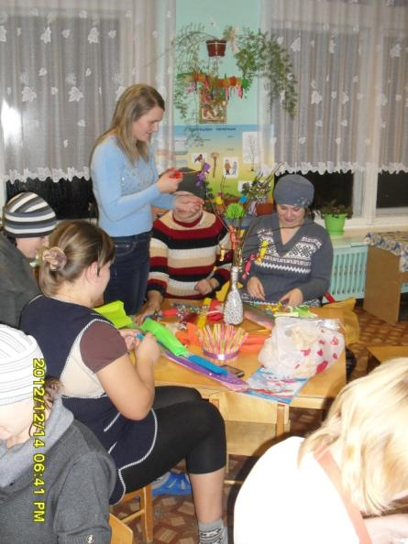
Работа с родителями

Slide 17
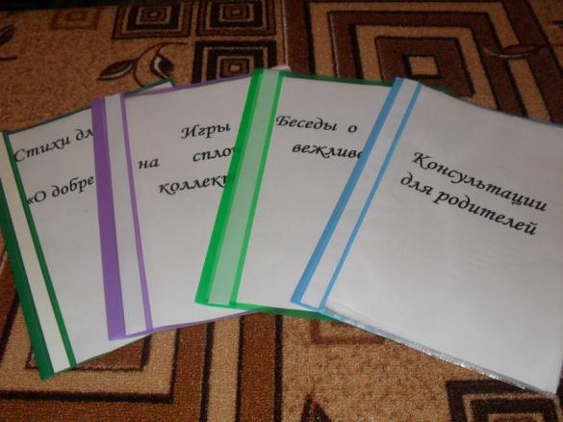
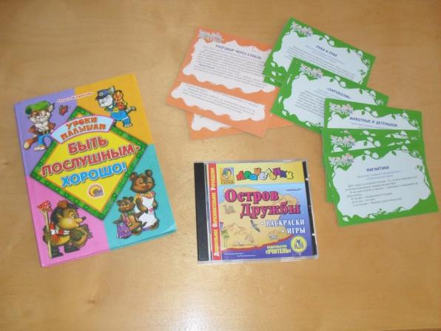
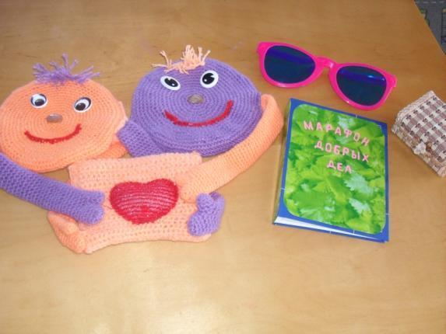
Картотеки и пособия

Slide 18
«Дружба – главное чудо всегда.
Сто открытий для нас всех таящее,
И любая беда – не беда,
Если рядом друзья настоящие.»
В. Н. Сухомлинский

Slide 19
Спасибо
за внимание

